Slide 1
OTTO走路

Slide 2
动手组装otto
烧录代码
我们还能怎么玩

Slide 3
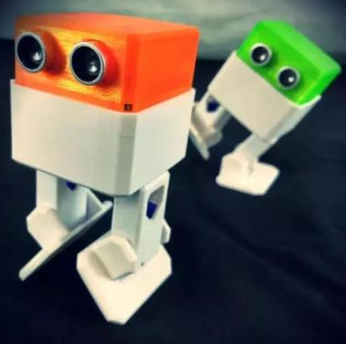
一起认识新材料

Slide 4
动手组装一台otto机器人

Slide 5
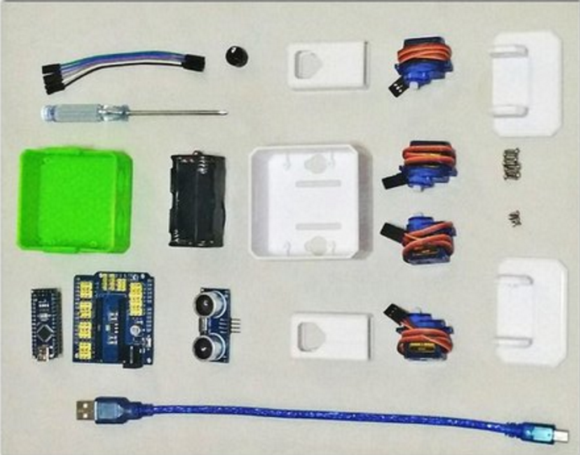
一起认识新材料

Slide 6
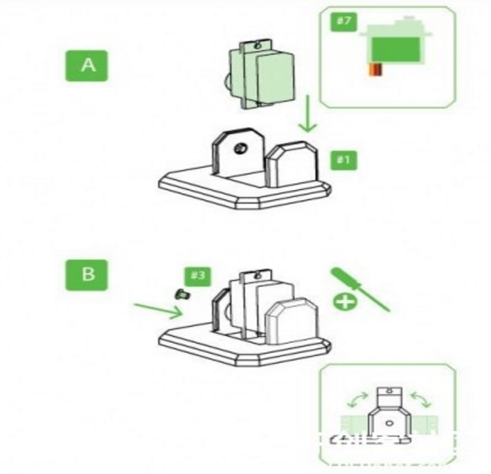
脚部舵机安装

Slide 7
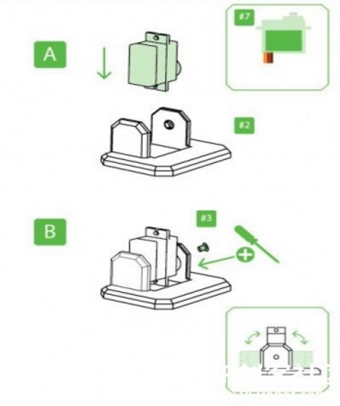
脚部舵机安装

Slide 8
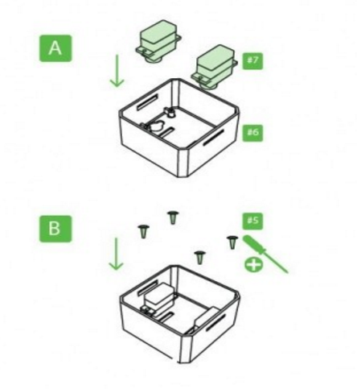
身体部位舵机安装

Slide 9
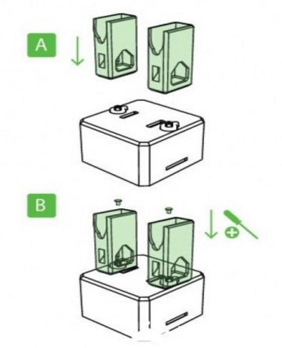
身体部位连接安装

Slide 10
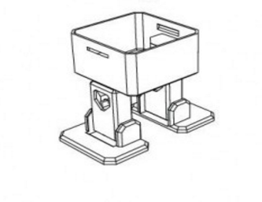
今天完成最后形状

Slide 11
今天完成最后形状
安装腿部舵机:在顺时针旋转90度到底。
安装脚部舵机：保证脚部舵机向左向右都能够旋转90度

Slide 12
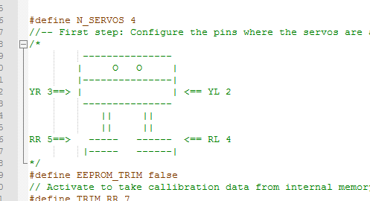
程序对应引脚图

Slide 13
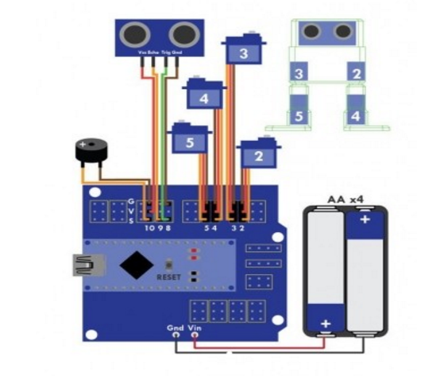
连线图

Slide 14
向前走路编程
#include <Servo.h>
Servo servo_0;
Servo servo_1;
Servo servo_2;
Servo servo_3;
void setup()
{servo_0.attach(2);
servo_1.attach(3);
servo_2.attach(4);
servo_3.attach(5);}
void loop()
{servo_0.write(60);
servo_1.write(70);
servo_2.write(90);
servo_3.write(90);
delay(1000);
servo_0.write(110);
servo_1.write(120);
servo_2.write(90);
servo_3.write(90);
delay(1000);}
1.打开arduino软件
2.开始编写代码

Slide 15
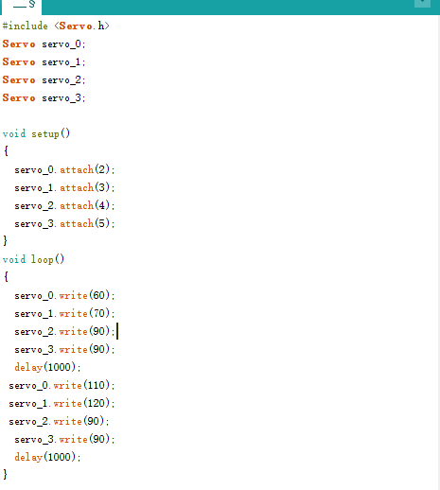
向前走路编程
完整程序

Slide 16
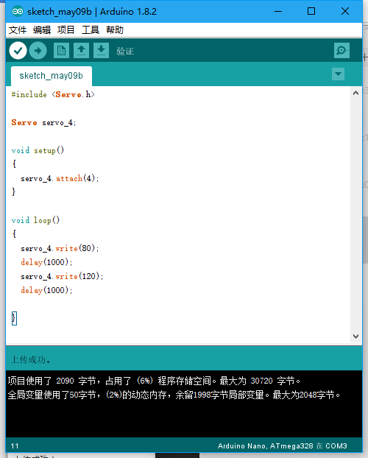
编译
编译程序，检查修改错误

Slide 17
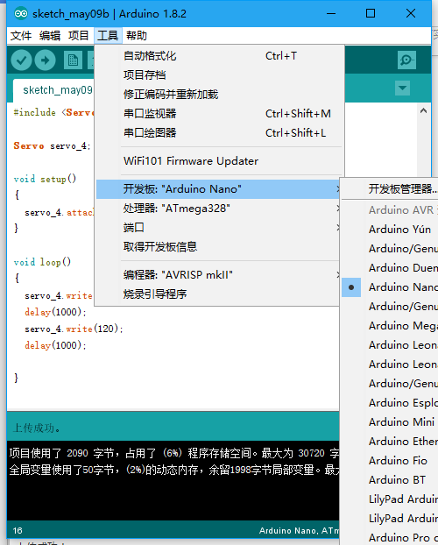
上传前准备
1，打开工具，选择开发板：arduino Nano
2,选择端口（com 3或者com4）

Slide 18
上传，查看效果

Slide 19


